Slide 1




Título

Slide 2
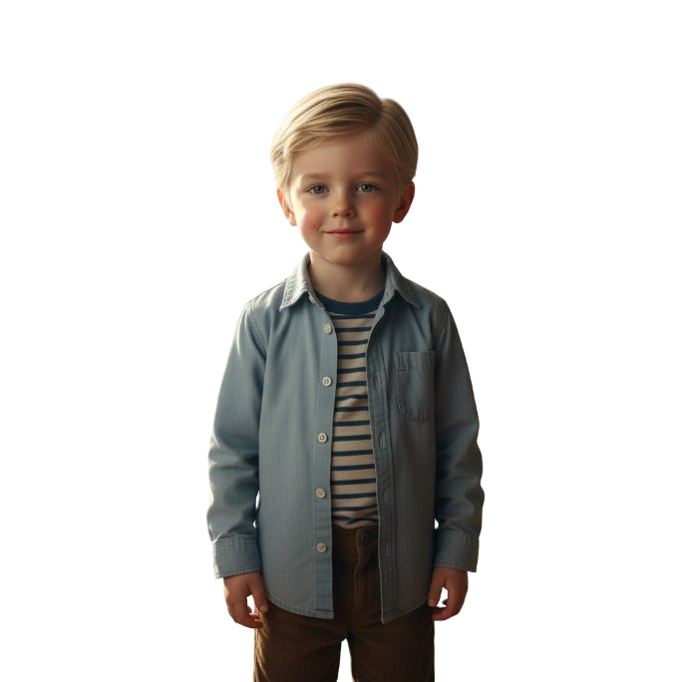
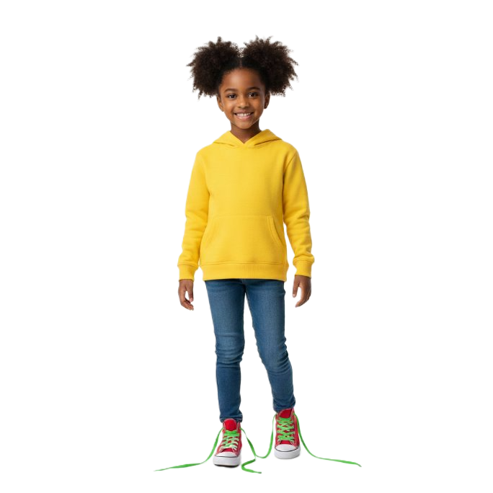
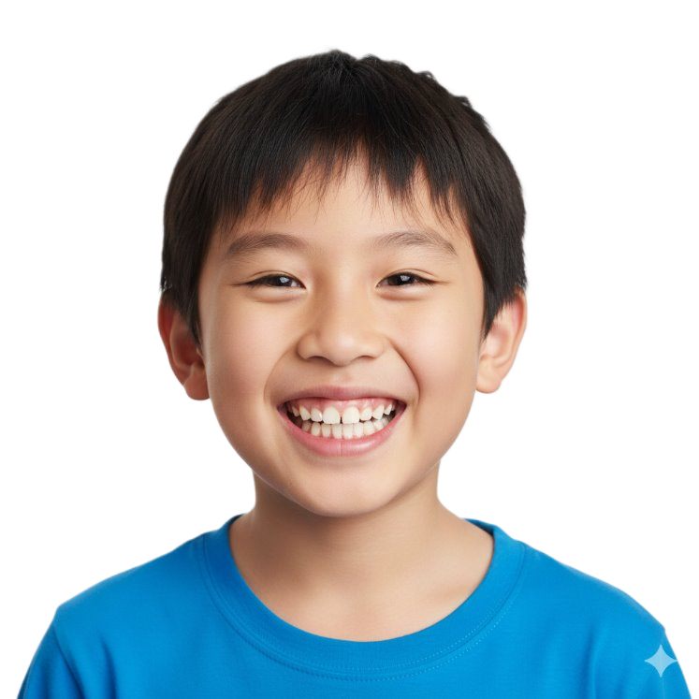
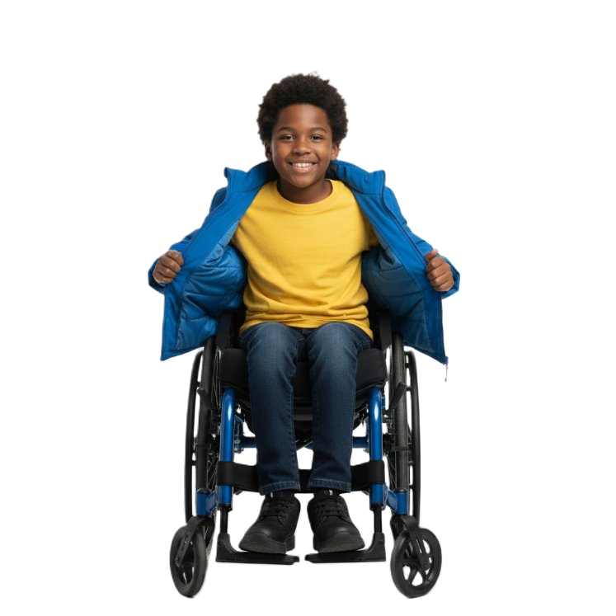
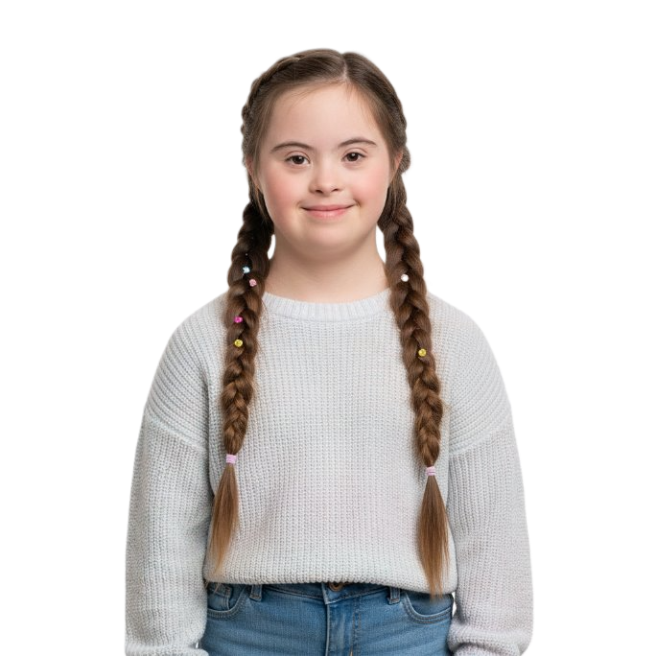
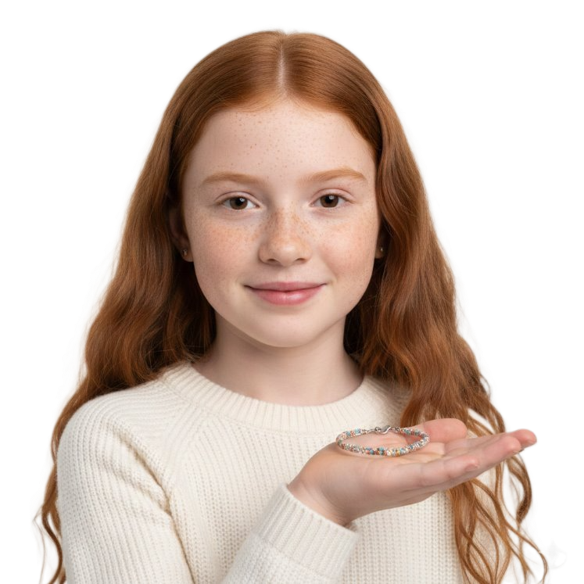
Escoge un personaje y descubre su historia.
Matías
Sara
Lucía
Miguel
Rocío
Lucas

Slide 3
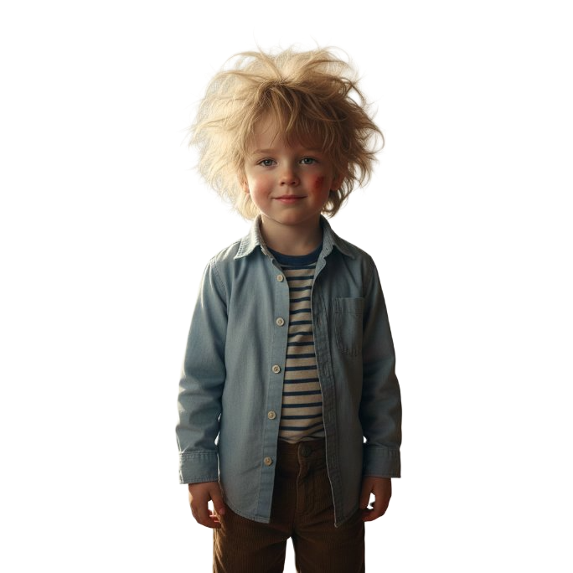

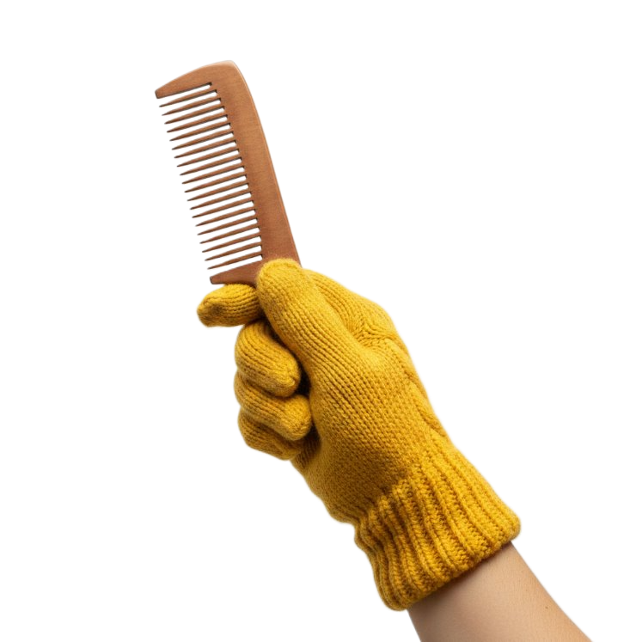
Peinar
Nuestro amigo Matías necesita que le ayudemos con su pelo.
Elige el pictograma ayudar

Slide 4

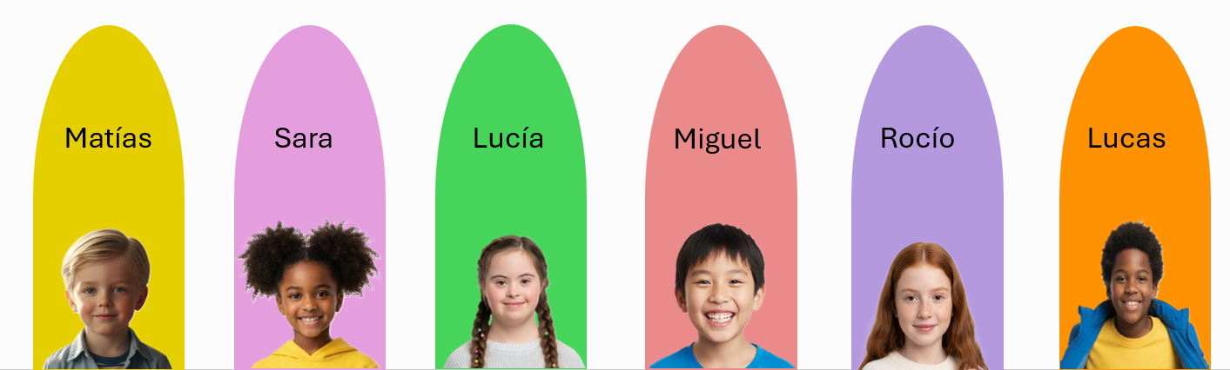
Peinar hecho
¡Genial, gracias por tu ayuda!
Toca la imagen para conocer a los demás personajes

Slide 5
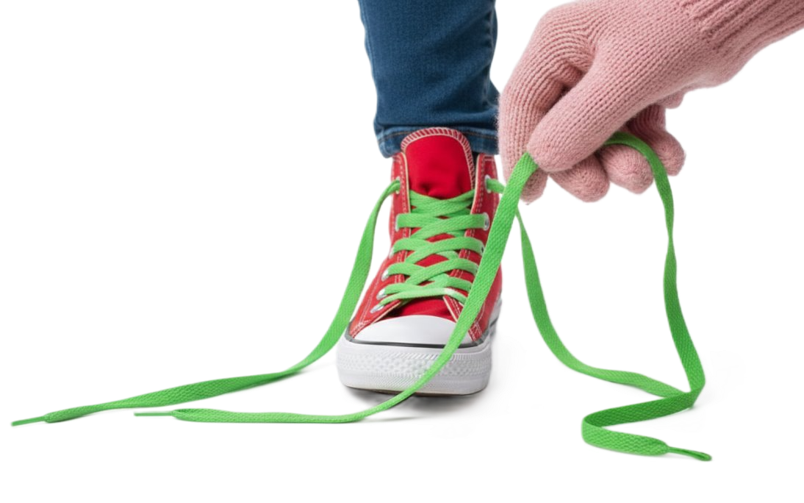
Atar cordones
Sara necesita que le ayudemos con sus cordones.
Elige el pictograma ayudar.

Slide 6
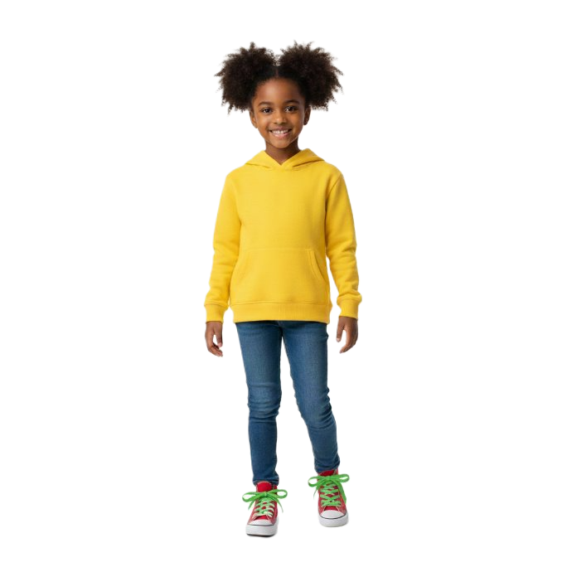

Atar cordones hecho
¡Muy bien, gracias por tu ayuda!
Toca la imagen para conocer a los demás personajes

Slide 7
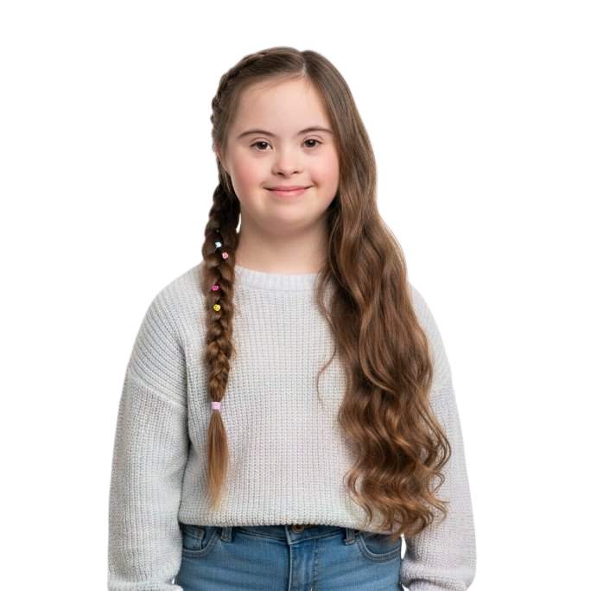
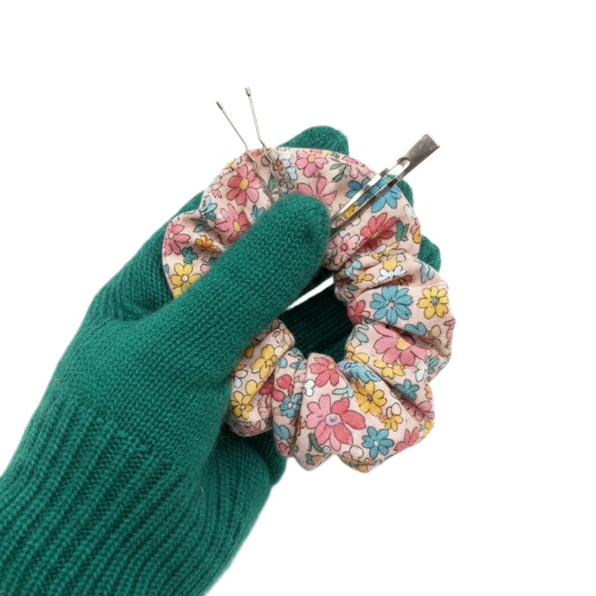
Trenzas
Lucía necesita que le ayudemos con sus trenzas.
Elige el pictograma ayudar

Slide 8

Trenzas hechas
¡Me encanta, gracias por tu ayuda!
Toca la imagen para conocer a los demás personajes

Slide 9
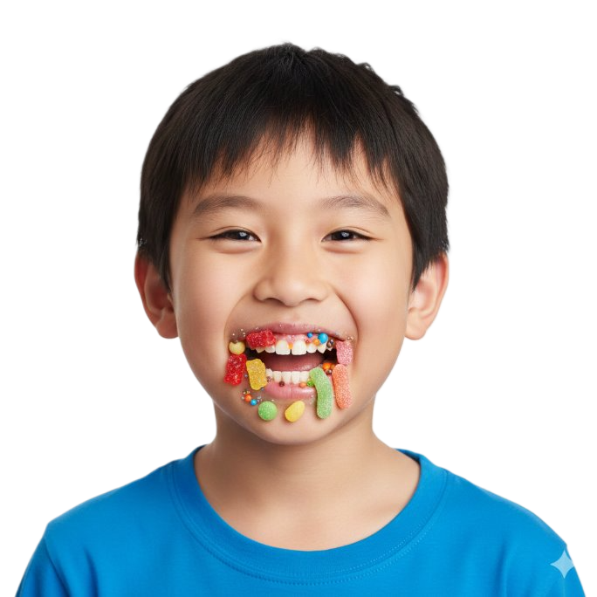
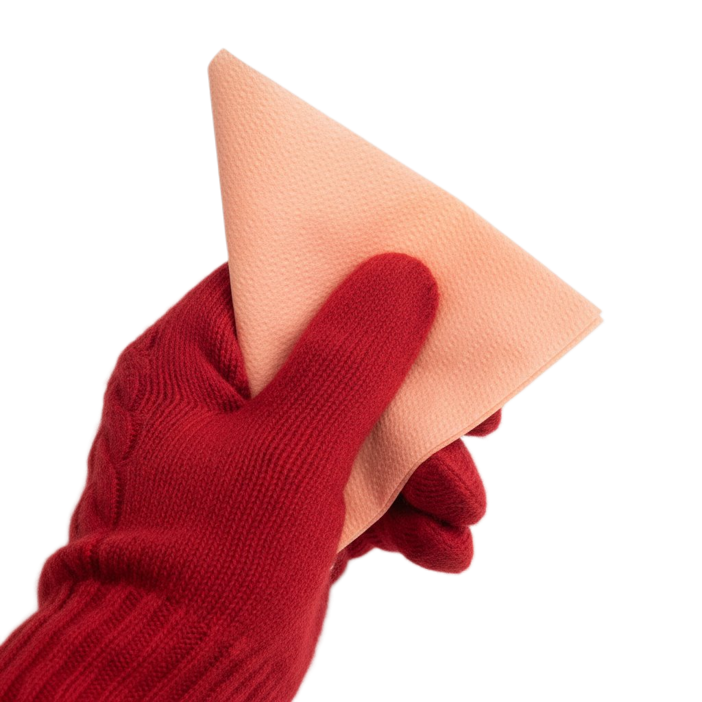
Higiene
Miguel necesita que le ayudemos a limpiarse.
Elige el pictograma ayudar

Slide 10

Higiene hecha
¡Súper, gracias por tu ayuda!
Toca la imagen para conocer a los demás personajes

Slide 11
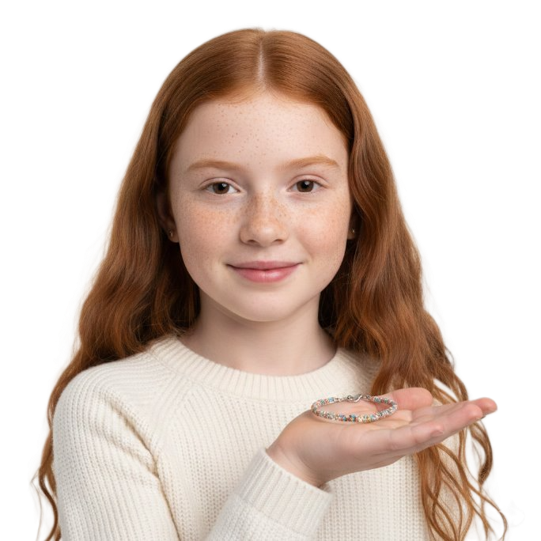
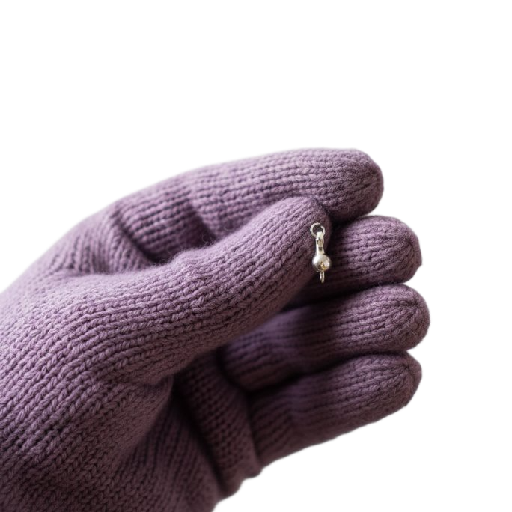
Pulsera
Rocío necesita que le ayudemos con su pulsera.
Elige el pictograma ayudar

Slide 12
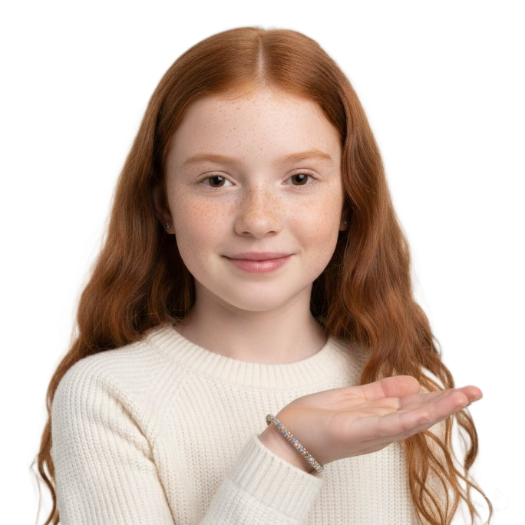

Pulsera puesta
¡Gracias por tu ayuda!
Toca la imagen para conocer a los demás personajes

Slide 13
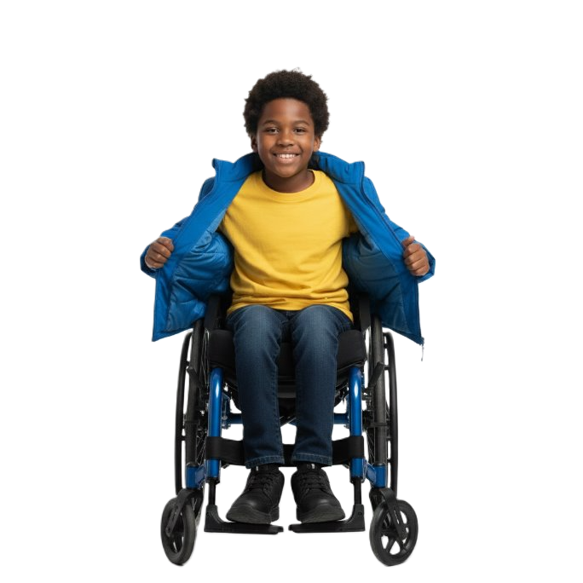
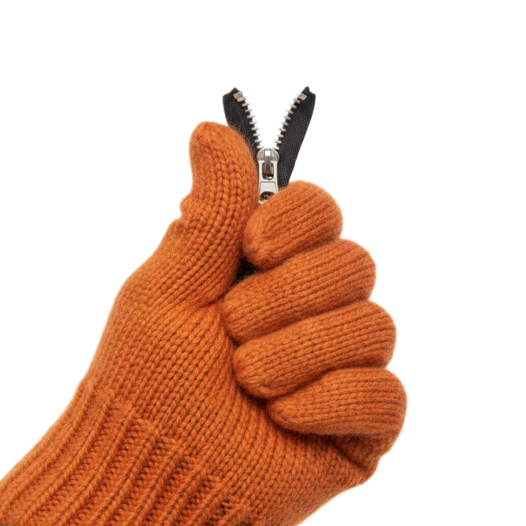
Cremallera
Lucas necesita que le ayudemos con la cremallera.
Elige el pictograma ayudar

Slide 14
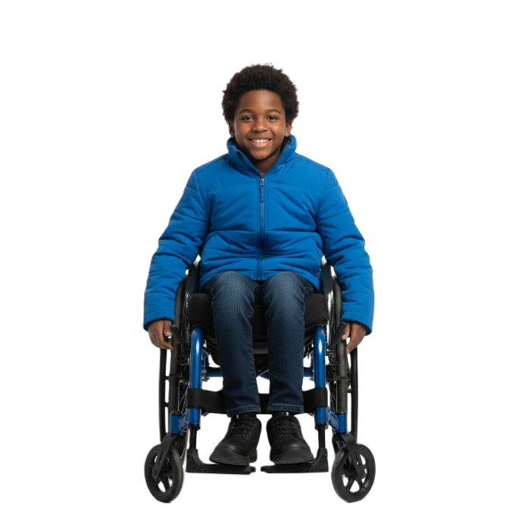

Cremallera hecha
¡Genial, gracias por tu ayuda!
Toca la imagen para conocer a los demás personajes

